Slide 1


تغيير السلوك والتحديات الاجتماعية في التسويق الاجتماعي
إعداد د. محسن مرشد
MKT311
المحاضرة الرابعة

Slide 2


في المحاضرة السابقة
تشغيل الحملات التسويقية
الموارد والعوائق.
التفاعل مع الجمهور المستهدف.
الخلاصة.

Slide 3
في هذه المحاضرة سوف نتناول:
مقدمة إلى تغيير السلوك في التسويق الاجتماعي
نظريات تغيير السلوك
معوقات التغيير
تحليل الجمهور المستهدف.
الخلاصة.

Slide 4

1. مقدمة إلى تغيير السلوك في التسويق الاجتماعي
تعتمد حملات التسويق الاجتماعي على مجموعة من النظريات السلوكية والاجتماعية التي تهدف إلى إحداث تغييرات إيجابية في سلوك الأفراد والمجتمعات.
ومن أبرز هذه النظريات نظرية الأعراف الاجتماعية، التي تؤكد أن سلوك الإنسان لا يتشكل فقط بناءً على قناعاته الفردية، بل أيضًا من خلال تفاعلاته المستمرة مع محيطه الاجتماعي.
إذ غالبًا ما نتبنى السلوك الذي يعتبره المجتمع مقبولًا، حتى وإن لم نكن مقتنعين به تمامًا، وذلك بدافع الانتماء أو الرغبة في التوافق الاجتماعي.
ومن هنا، تستغل حملات التسويق الاجتماعي هذه الظاهرة لتغيير السلوكيات، من خلال التأثير على تصورات الأفراد حول ما يفعله أو يعتقده "الآخرون"، وتوجيه الأعراف الاجتماعية نحو سلوكيات أكثر إيجابية واستدامة.

Slide 5
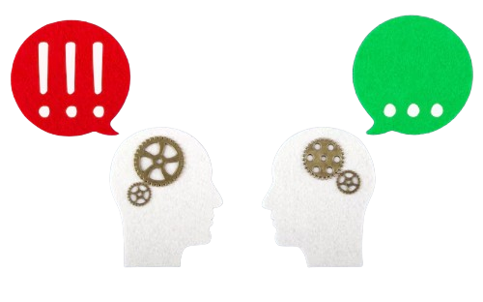
الفائدة: تضمن هذه الأدوات تنفيذ الحملة بسلاسة، وتقسيم الجهد الزمني على الفريق، دون ارتباك أو تكرار.
1.2 ما هو السلوك؟ ولماذا نحتاج لتغييره؟
يشير مصطلح السلوك إلى جميع أنواع المهارات والأفعال في كافة مجالات الحياة، مثل: اللغة، التفاعل الاجتماعي واللعب والمهارات الأكاديمية ومهارات العناية بالذات وليست محصورة على المشاكل السلوكية فقط.
السلوك هو أي فعل أو استجابة قابلة للملاحظة يقوم بها الفرد في موقف معين.
يشمل العادات، القرارات، وردود الفعل اليومية.
في التسويق الاجتماعي، نقصد بالسلوك:
مثلًا: ارتداء حزام الأمان،
غسل اليدين،
تقليل استهلاك السكر،
الامتناع عن التدخين

Slide 6
الفائدة: تضمن هذه الأدوات تنفيذ الحملة بسلاسة، وتقسيم الجهد الزمني على الفريق، دون ارتباك أو تكرار.
1.3 لماذا نحتاج لتغييره السلوك؟
يقع تغيير السلوك في قلب التسويق الاجتماعي. سواء كان الأمر يتعلق بتشجيع الناس على الإقلاع عن التدخين، أو تبني عادات غذائية صحية، أو إعادة التدوير أكثر، فإن فهم كيفية التأثير على السلوك أمر بالغ الأهمية لتحقيق نتائج اجتماعية إيجابية.
لتحقيق فوائد صحية أو اجتماعية أو بيئية للفرد والمجتمع. كثير من المشكلات المجتمعية مرتبطة بسلوكيات خاطئة مثل:
          التدخين، عدم ممارسة الرياضة، التمييز، رمي النفايا

Slide 7

الفائدة: تضمن هذه الأدوات تنفيذ الحملة بسلاسة، وتقسيم الجهد الزمني على الفريق، دون ارتباك أو تكرار.
1.4 الفرق بين "التوعية فقط" و "تغيير السلوك فعليًا"
تغيير السلوك إحداث تغيير فعلي في الفعل يفترض أن المعرفة غير كافية وحدها مثال: جعل الناس يقلعون فعليًا عن التدخين يُخاطب العاطفة، العادة، والبيئة الاجتماعية
التوعية نقل معلومات يُفترض أن الناس سيتصرفون بمجرد معرفتهم مثال: "التدخين مضر بالصحة" يُركز على العقل فقط
التوعية = رفع المعرفة فقط
تغيير السلوك = دمج المعرفة + التأثير الاجتماعي مع تسهيل الفعل

Slide 8

الفائدة: تضمن هذه الأدوات تنفيذ الحملة بسلاسة، وتقسيم الجهد الزمني على الفريق، دون ارتباك أو تكرار.
1.5 نشاط عملي:
"هل هذه توعية
أم تغيير سلوك؟"
توعية أم تغيير سلوك؟ ولماذا؟ | الحالة
؟ | ملصق في المدرسة يقول: "التدخين يسبب السرطان"
؟ | حملة على تيك توك تُظهر مؤثرين يستخدمون الدراجة بدل السيارة
؟ | إعلان تلفزيوني يعرض عائلة سعيدة تغسل يديها بالماء والصابون
؟ | حملة توزع معقمات يد مع رسائل توجيهية في الأماكن العامة

Slide 9
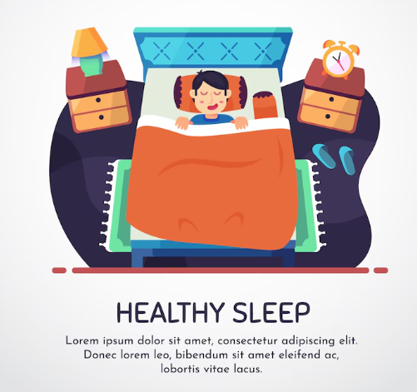

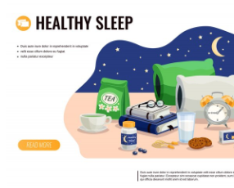
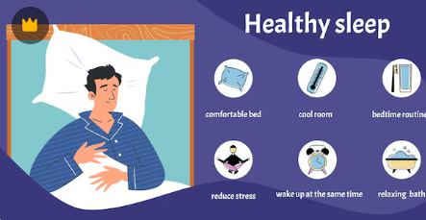
1.6 نشاط عملي
المطلوب "عمل حملة توعوية وهمية عن النوم الصحي. كل طالب يشتغل كأن الحملة حقيقية: حدد المنشورات، التفاعل، الجدولة، وبعد أسبوع… قيموا أنفسكم وعدّلوا."

Slide 10

المحاضرة الرابعة
2. نظريات تغيير السلوك

Slide 11
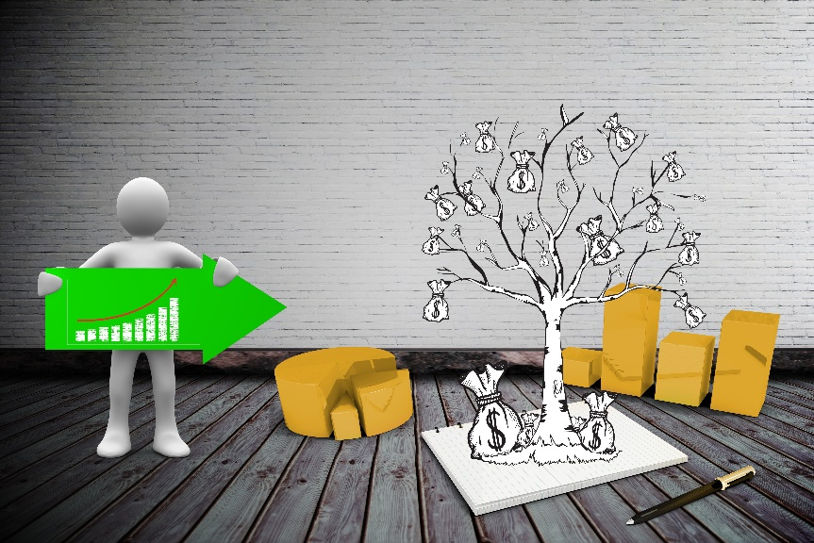
2.1 لمحة عن نظريات تغيير السلوك
تغيير السلوك البشري ليس عشوائيًا أو تلقائيًا.
النظريات تساعدنا في فهم أسباب السلوك، وكيفية توجيهه أو تعديله.
الحملات التي تعتمد على نظريات واضحة تكون أكثر فعالية وتأثيرًا واستدامة.
هناك العديد من النظريات التي تفسر وتساعد في تغيير السلوك، منها نظريات التعلم، والنظرية المعرفية الاجتماعية، ونظرية السلوك المخطط، والنموذج عبر النظري لتغيير السلوك، وغيرها

Slide 12
2.2. أمثلة على أبرز نظريات تغيير السلوك:
الفكرة الرئيسية | اسم النظرية
الناس يمرون بمراحل: ما قبل التفكير → التفكير → الاستعداد → الفعل → المحافظة. كل مرحلة تتطلب استراتيجية مختلفة. | نظرية المراحل الخمس للتغيير (Stages of Change)
الناس يتعلمون من خلال مراقبة الآخرين وتقليدهم، خاصة عند رؤية نتائج السلوك. | نظرية التعلم الاجتماعي (Social Learning Theory - Bandura)
سلوكنا يتأثر بما نعتقد أن الآخرين يفعلونه أو يتوقعونه منا. | نظرية الأعراف الاجتماعية (Social Norms Theory)
النية لتغيير السلوك تتأثر بثلاثة عوامل: الموقف الشخصي، الأعراف، والتحكم الإدراكي. | نظرية السلوك المخطط (Theory of Planned Behavior)

Slide 13
2.3. نظرية مراحل التغيير
ranstheoretical Model – Prochaska & DiClemente
تغيير السلوك عملية تدريجية، يمر فيها الأفراد عبر خمس مراحل، وليس قرارًا لحظيًا.
كل مرحلة تتطلب استراتيجية مختلفة للتأثير وتحفيز التغيير.
نظرية المراحل الخمس للتغيير، طوّرت بواسطة جيمس بروتشاسكا وكارلو ديكليمنتي النموذجَ النظريَّ المتعدِّدَ النظريات (TTM)، المعروف أيضًا باسم نموذج مراحل التغيير،
في أواخر سبعينيات القرن الماضي لشرح كيفية تغيير الأفراد لسلوكهم، لا سيما في سياق التغلُّب على الإدمان. يُحدِّد النموذج ستَّ مراحل يمرُّ بها الأفراد عند إجراء تغيير سلوكي:
5
4
3
2
1
الاستمرار والانهاء
العمل
التحضير
التأمُّل
ما قبل التأمُّل

Slide 14
2.4. المراحل الخمس لتغيير السلوك
الوصف | هدف الحملة في هذه المرحلة | المرحلة
الشخص لا يرى أنه بحاجة للتغيير أو يرفض الفكرة تمامًا. | رفع الوعي، وتقديم معلومات تقنعه بخطورة السلوك. | 1. ما قبل التأمل (Precontemplation)
بدأ يفكر في التغيير، لكنه متردد أو غير واثق. | تحفيزه عاطفيًا، وعرض فوائد التغيير بوضوح. | 2. التأمل/التفكير (Contemplation)
قرر التغيير ويبحث عن طريقة للبدء. | تقديم خطوات عملية، وأدوات دعم مبدئية. | 3. الاستعداد (Preparation)
بدأ فعليًا بتغيير السلوك. | دعمه ومتابعته، وتقديم تعزيز إيجابي. | 4. الفعل (Action)
استمر بالسلوك الجديد، ويحتاج إلى تثبيته. | تقديم دعم مستمر، ومساعدة في مواجهة الانتكاسات. | 5. المحافظة (Maintenance)

Slide 15
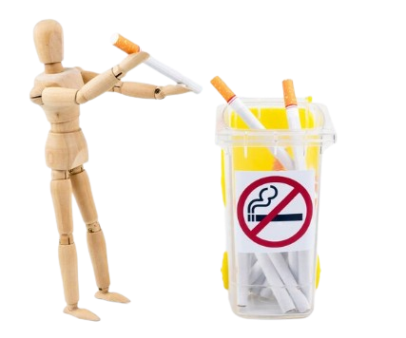
2.5. مثال تطبيقي: الإقلاع عن التدخين
مثال السلوك المرتبط بها | المرحلة
"أنا لا أرى أن التدخين ضار جدًا" | ما قبل التأمل
"أعرف أنه ضار، لكني لست مستعدًا الآن" | التأمل
"سأقلع بعد العيد" | الاستعداد
"بدأت أستخدم لصقات النيكوتين" | الفعل
"صار لي 6 أشهر دون تدخين" | المحافظة

Slide 16

2.6. نشاط عملي (السلوك: ممارسة الرياضة) اكمل الجدول:
النص | أي مرحلة؟ | رقم
"أفكر أبدأ أتمرن، بس كل مرة أؤجل... مش متأكد إني ملتزم" |  | 1
أنا مشغول جدًا وما عندي وقت للرياضة، وأصلاً مش شايف أنها ضرورية |  | 2
"قررت أبدأ من الأسبوع الجاي، سجلت في النادي!" |  | 3
"صار لي أسبوعين أتمرن 3 مرات في الأسبوع" |  | 4
"الرياضة صارت عادة يومية عندي، لكن أحيانًا أتكاسل" |  | 5

Slide 17

7. 2. نظرية التعلم الاجتماعي :
نظرية التعلم الاجتماعي هي نظرية في علم النفس تشير إلى أن الناس يتعلمون سلوكيات جديدة من خلال ملاحظة وتقليد الآخرين، بدلاً من التعلم من خلال المكافآت أو العقوبات المباشرة فقط. طوّر هذه النظرية عالم النفس ألبرت باندورا، وهي تجمع بين الأفكار من نظرية التعلم السلوكي والنظريات المعرفية.
تنص نظرية التعلم الاجتماعي على أن الناس يتعلمون من خلال ملاحظة سلوك الآخرين وتقليده، خاصة إذا رأوا أن هذا السلوك يؤدي إلى نتائج إيجابية.
"نقلد من نراهم ناجحين، مقبولين اجتماعيًا، أو يشبهوننا.".

Slide 18
8. 2. عناصر رئيسية في التعلم الاجتماعي
الشرح | العنصر
نلاحظ سلوك شخص آخر (قدوة أو نموذج). | الملاحظة
ننتبه للسلوك إذا كان جذّابًا أو متكررًا أو من شخص مؤثر. | الانتباه
نحتفظ بالسلوك في الذاكرة ونفهمه. | الاحتفاظ
نقلد السلوك عندما تتاح الفرصة، إذا شعرنا أننا نستطيع فعله. | التقليد
نكرر السلوك إذا حصلنا على نتائج إيجابية (مديح، قبول، مكافأة). | التعزيز

Slide 19

9. 2. تطبيق النظرية في التسويق الاجتماعي
استخدام القدوة أو النماذج الاجتماعية: مثل المشاهير، المؤثرين، الأطباء.
إظهار نتائج إيجابية للسلوك: سعادة، صحة، قبول اجتماعي.
ربط السلوك برسائل عاطفية وسياق واقعي.
الحملة | السلوك | القدوة/التأثير
فيديو يظهر لاعب كرة قدم يشرب الماء بدلًا من مشروب سكري | تقليل السكر | النموذج الرياضي
إعلان تُظهر فيه أم تعلّم طفلها غسل اليدين بطريقة مرحة | النظافة الشخصية | التقليد العائلي
حملة "نجم المشاهير يلتزم بحزام الأمان" | السلامة المرورية | القدوة الاجتماعية
.

Slide 20
يتضمن تخطيط الحملات الإعلانية الوقوف على الجمهور المستهدف والهدف المراد تحقيقه، بجانب تحديد وسائل تواصل الملائمة معه، مع تصميم رسائل وعمل جدول نشر زمني والوقوف على النتائج من أجل تقييم الأداء.
10. 2. نظرية الأعراف الاجتماعية (Social Norms Theory)
ما هي الأعراف الاجتماعية؟
الأعراف الاجتماعية هي قواعد غير مكتوبة تحدد ما هو "مقبول" أو "متوقع" في سلوك الأفراد داخل مجتمع معين.
هي نتيجة تفاعلاتنا اليومية مع الآخرين، وتتكون من:
  ما نعتقد أن الآخرين يفعلونه فعليًا (الأعراف الوصفية)
  وما نعتقد أن الآخرين يتوقعون منا فعله (الأعراف المعيارية)
💬 مبدأ النظرية:
"الناس يتصرفون غالبًا بناءً على تصوراتهم عن سلوك الآخرين، أكثر من قناعاتهم الخاصة."

Slide 21
يتضمن تخطيط الحملات الإعلانية الوقوف على الجمهور المستهدف والهدف المراد تحقيقه، بجانب تحديد وسائل تواصل الملائمة معه، مع تصميم رسائل وعمل جدول نشر زمني والوقوف على النتائج من أجل تقييم الأداء.
11. 2. مبادئ نظرية الأعراف الاجتماعية (Social Norms Theory)
أهم مبادئ نظرية الأعراف الاجتماعية:
1. التأثير الاجتماعي:
يعتمد السلوك الفردي بشكل كبير على التوقعات الاجتماعية والمعايير السائدة في البيئة المحيطة.
2. المعرفة الاجتماعية:
يتشكل فهم الفرد لما هو مقبول اجتماعيًا من خلال ملاحظة سلوك الآخرين وتجاربهم.
3. التشابه والتأثر:
يميل الأفراد إلى تقليد سلوكيات الآخرين، خاصة أولئك الذين يرونهم مشابهين لهم في بعض الجوانب.
4. الحاجة إلى الانتماء:
يسعى الأفراد إلى الانتماء للمجموعات الاجتماعية والتوافق معها، مما يدفعهم لتبني الأعراف الاجتماعية السائدة داخل هذه المجموعات.
5. تغيير السلوك:
يمكن استخدام نظرية الأعراف الاجتماعية لتغيير السلوك من خلال التأثير على تصورات الأفراد حول الأعراف الاجتماعية. على سبيل المثال، يمكن للحملات التوعوية استخدام هذه النظرية لتشجيع سلوكيات صحية أو بيئية من خلال إظهار أن هذه السلوكيات هي السائدة والمتوقعة في المجتم
💬 مبدأ النظرية:
"الناس يتصرفون غالبًا بناءً على تصوراتهم عن سلوك الآخرين، أكثر من قناعاتهم الخاصة."

Slide 22
2.12. كيف تستخدم هذه النظرية في التسويق الاجتماعي؟
الشرح | مثال | الأسلوب
الناس يعتقدون أن "الجميع يدخن" مثلًا، رغم أن الأغلبية لا تفعل. | حملة: "80% من طلاب الجامعة لا يدخنون" | ✔️ تصحيح التصورات الخاطئة
إظهار أن سلوكًا جيدًا أصبح هو السائد. | "9 من كل 10 يرشدون أولادهم لاستخدام حزام الأمان" | ✔️ تعزيز الأعراف الإيجابية القائمة
استخدام شخصيات من نفس البيئة الثقافية أو الاجتماعية. | فيديو لأب تقليدي يحفز أبناءه على إعادة التدوير | ✔️ إظهار القدوة المجتمعية

Slide 23

13. 2. أمثلة تطبيقية:
الأعراف الاجتماعية السلبية يمكن أن تدفع الناس إلى تبني سلوكيات ضارة لمجرد أنها شائعة أو مقبولة ظاهريًا، ومهمة التسويق الاجتماعي هي تغيير هذه الأعراف تدريجيًا.
الأعراف الاجتماعية هي مجموعة من القواعد والسلوكيات غير المكتوبة التي يتبعها المجتمع. عندما تكون هذه الأعراف سلبية، يمكن أن تؤدي إلى تبني سلوكيات ضارة أو غير صحية، حتى لو كان الناس يدركون ضرر هذه السلوكيات.
على سبيل المثال، قد يمارس الشباب التدخين أو تعاطي المخدرات لمجرد أنهم يرون أقرانهم يفعلون ذلك، حتى لو كانوا يعرفون أن هذه الممارسات مضرة.

Slide 24
14. 2. أمثلة تطبيقية:
التصور المجتمعي | طريقة تغيير العرف | السلوك
"الكل يدخن، عادي" | عرض بيانات حقيقية: "70% من أقرانك لا يدخنون" | التدخين بين المراهقين
"هذا طبيعي عند الشباب" | حملة: "الاحترام هو ما يميزك كرجل" | التحرش اللفظي في الأماكن العامة
"الكل يفعل ذلك" | إعلانات: "مدينتك نظيفة لأنك تحترمها" | رمي النفايات في الشارع

Slide 25

2.15. نظرية السلوك المخطط (Theory of Planned Behavior)
فكرة النظرية:
تنص النظرية على أن نية الشخص لأداء سلوك معين هي العامل الأساسي في تنبؤ سلوكه الفعلي، وهذه "النية" تتأثر بثلاثة عوامل او متغيرات رئيسية:
متغيرات النظرية:
2. المعايير الذاتية
الموقف
3. التحكم السلوكي المتصور
النوايا السلوكية : تتأثر النية السلوكية بشكل إيجابي بكل من الموقف تجاه السلوك والمعايير الذاتية والتحكم السلوكي المتصور.

Slide 26
حملة مكافحة التدخين
  2.16. العوامل المؤثرة في النية السلوكية
مثال (ممارسة الرياضة) | المعنى | العامل
"أعتقد أن الرياضة مفيدة وتحسن صحتي" | تقييم الفرد الإيجابي أو السلبي للسلوك | الموقف من السلوك (Attitude)
"أصدقائي يشجعونني على التمرين" | ما يعتقد الفرد أن الآخرين يتوقعونه منه | المعايير الذاتية (Subjective Norms)
"أملك الوقت والموارد لأمارس الرياضة" | مدى شعور الفرد بالقدرة على تنفيذ السلوك | التحكم السلوكي المدرك (Perceived Behavioral Control)
كيف تؤثر هذه العوامل؟
        إذا كان الشخص:
        يؤمن بأن السلوك إيجابي
        يشعر بأن المجتمع يشجعه عليه
        يظن أنه قادر فعليًا على فعله
        ⇦ فإنه سيكون أكثر استعدادًا لأداء هذا السلوك

Slide 27
2.17 تطبيقات في التسويق الاجتماعي
سلوك مستهدف ) غسل اليدين(
التطبيق العملي - إبراز فوائده الصحية (موقف).
الشرح
عرض أن "الجميع يفعله" (أعراف)
توفير مغاسل/معقمات (تحكم)
ترشيد استهلاك المياه - حملة: (كل قطرة مهمة)
دعم مجتمعي واسع
تقديم أدوات توفير المياه مجانًا
لتغيير سلوك الناس، لا تكفينا المعلومات فقط، بل يجب التأثير في موقفهم الشخصي، ومحيطهم الاجتماعي، وشعورهم بالقدرة على الفعل

Slide 28
الفائدة: تضمن هذه الأدوات تنفيذ الحملة بسلاسة، وتقسيم الجهد الزمني على الفريق، دون ارتباك أو تكرار.
2.18 نشاط عملي:
"حلّل السلوك بنظرية السلوك المخطط "
أعطِ كل مجموعة سلوكًا معينًا ترغب الحملة في تغييره، مثل:
                تقليل استخدام البلاستيك
                رمي النفايات في الشارع
                استخدام وسائل النقل العامة
                التبرع بالدم
                الالتزام بمواعيد أخذ الأدوية

Slide 29
المحاضرة الرابعة
3. معوقات التغيير السلوكي

Slide 30
حملة مكافحة التدخين
  3.1. معوقات نفسية وسلوكية
  المعوقات النفسية والسلوكية هي مجموعة من التحديات التي قد يواجهها الأفراد في حياتهم اليومية، وتؤثر على صحتهم العقلية وقدرتهم على التكيف مع البيئة المحيطة بهم:
03
02
01
التردد والخوف من الفشل
ضعف الدافع الشخصي
الاعتياد والعادات المتجذرة
الناس يخشون التغيير لأنه يتطلب جهدًا ويخافون من ألا ينجحوا.
مثال: "حاولت أسويdiet قبل كذا مرة وفشلت، ما راح أكررها".
لا يشعر الفرد بأهمية السلوك أو لا يرى أنه مفيد له بشكل مباشر.
مثال: "ليش أتعب نفسي بالرياضة وأنا أصلاً نحيف
السلوكيات المتكررة تصبح عادة يصعب كسرها.
مثال: تناول الشاي مع السكر بكثرة منذ الطفولة

Slide 31
حملة مكافحة التدخين
  3.2. معوقات اجتماعية وثقافية
03
02
01
ضغط الأقران Peer Pressure))
الأعراف والتقاليد الراسخة
مقاومة المجتمع لأي تغيير
التغيير يُرى أحيانًا تهديدًا للقيم أو العادات.
مثال: حملات التوعية ضد الزواج المبكر قد تواجه رفضًا في بعض المجتمعات بحجة الحفاظ على "العادات والتقاليد".
الرغبة في الانتماء للمجموعة تدفع الأفراد لتقليد السلوك الشائع، حتى لو كان سلبيًا.
مثال: شباب يدخنون ليشعروا أنهم "رجال".
بعض السلوكيات الخاطئة تُعتبر "طبيعية" في بعض البيئات.
مثال: الأكل الزائد في المناسبات كرم وليس إسرافًا.

Slide 32
حملة مكافحة التدخين
  3.3. معوقات خاصة بالحملات
03
02
01
اعتماد وسائل غير مناسبة اختيار وسيلة إعلام أو توقيت غير ملائم.
عدم معرفة الفئة المستهدفة
ضعف الرسالة
حملة موجهة للكبار بلغة مراهقين مثلًا، تفشل في الوصول إليهم.
مثال: استخدام إنستغرام لحملة تستهدف كبار السن بدل التلفزيون
ضعف الرسالة يمكن أن يشير إلى عدة أمور، منها ضعف التواصل في علاقة شخصية، أو ضعف في جودة عمل أو مشروع ما، أو حتى ضعف في أداء شخص ما.
مثال: حملة في الراديو في مجتمع يستهلك المحتوى عبر يوتيوب

Slide 33
المحاضرة الرابعة
3. تحليل الجمهور المستهدف

Slide 34
4.1. أهمية تحليل الجمهور
لا يمكن تغيير السلوك إذا لم نفهم:
✅ من هو الشخص؟
✅ ما الذي يهمه؟
✅ ما الذي يمنعه من التغيير؟..
كل جمهور مختلف:
السلوك | الطريقة الأنسب للتأثير | الفئة
الإفراط في استخدام الهاتف | مؤثرين، تيك توك، رسائل peer-based | مراهقون
تغذية الأطفال | محتوى عاطفي، نصائح بسيطة، واتساب | أمهات
ممارسة الرياضة | رسائل صحية تقليدية، التلفزيون، المساجد | كبار السن

Slide 35

3. اعتماد وسائل غير مناسبة اختيار وسيلة إعلام أو توقيت غير ملائم. مثال: حملة في الراديو في مجتمع يستهلك المحتوى عبر يوتيوب
3. اعتماد وسائل غير مناسبة اختيار وسيلة إعلام أو توقيت غير ملائ
3. اعتماد وسائل غير مناسبة اختيار وسيلة إعلام أو توقيت غير ملائم. مثال: حملة في الراديو في مجتمع يستهلك المحتوى عبر يوتيوبم. مثال: حملة في الراديو في مجتمع يستهلك المحتوى عبر يوتيوب 3. اعتما 3. اعتماد وسائل غير مناسبة اختيار وسيلة إعلام أو توقيت غير ملائم. مثال: حملة في الراديو في مجتمع يستهلك المحتوى عبر يوتيوبد وسائل غير مناسبة اختيار وسيلة إعلام أو توقيت غير ملائم. مثال: حملة في الراديو في مجتمع يستهلك المحتوى عبر يوتيوب
  4.2. خطوات تحليل الجمهور المستهدف
تحديد السوق العام:
تحديد المجال أو الصناعة ونوع المنتجات/الخدمات.
تحديد الشريحة المستهدفة:
تحديد الخصائص الديموغرافية الأساسية (العمر، الجنس، الموقع، إلخ).
تحليل سلوك المستهلك:
فهم كيفية اتخاذ قرارات الشراء والعادات الاستهلاكية.
تحليل المنافسين:
دراسة جمهور المنافسين ومعرفة نقاط القوة والضعف.
جمع البيانات:
استخدام أدوات مثل الاستطلاعات وتحليلات البيانات والسوشيال ميديا.
تقسيم الجمهور:
تجزئة السوق إلى شرائح حسب الاهتمامات والاحتياجات المشتركة.
تحديد نقاط الألم (Pain Points):
تحديد المشكلات التي يعاني منها الجمهور والتي يمكن حلها.
تحديد دوافع الشراء:
معرفة ما يحفّز الجمهور لاتخاذ قرار الشراء.
صياغة الرسائل التسويقية:
إنشاء رسائل مخصصة تلائم اهتمامات واحتياجات الجمهور.

Slide 36

حملة مكافحة التدخين
  4.3 أمثلة على تحليل الجمهور
الجمهور المستهدف:
شباب ومراهقون يستهلكون مشروبات غازية بكثرة.
الرسالة الأصلية:
"السكر مضر بالصحة" – لم تكن فعالة وحدها.
حملة "قلل السكر"
الرسالة الأصلية:
"السكر مضر بالصحة" – لم تكن فعالة وحدها.
بعد التحليل:
تم تعديل الرسائل لتكون بصرية وصادمة:
  ملصقات على عبوات المشروبات: "هذه العبوة = 10 ملاعق سكر"
  حملات على سناب شات وإنستغرام توضح أثر السكر على شكل الجسم والطاقة.
النتيجة:
وعي أعلى وتراجع تدريجي في الاستهلاك، مع إقرار ضريبة على السكر دعمت الرسالة

Slide 37

حملة مكافحة التدخين
  4.4 أمثلة على تحليل الجمهور
حملة "اربط الحزام" – الأردن.
الجمهور المستهدف:
الرجال في الثلاثينات والأربعينات، خصوصًا من لا يرون أن الحزام ضروري داخل المدن.
التحليل:
  يرون أن الحزام "للطرق السريعة فقط"
  يربطون بين الحزام والضعف أو الخوف
تعديل الرسالة:
  فيديوهات لأطفال يقولون "بابا ما بيربط الحزام، أنا خايف عليه"
  استخدام مؤثرين محليين في الميكروباصات وسيارات الأجرة.
النتيجة:
  ارتفاع في نسب التزام السائقين بالحزام داخل المدن.

Slide 38

حملة مكافحة التدخين
  4.5. حملة "مدينتي نظيفة" – تونس
الجمهور المستهدف:
شباب يرمون النفايات في الشوارع، رغم توفر الحاويات.
المعوقات:
  عدم وجود عُرف مجتمعي يحفز على النظافة
  الحاويات ليست دائمًا قريبة
تعديل الحملة:
  رسائل: "اللي بنظف، نحترمه" – ربط السلوك بالكرامة والشهامة
  ملصقات ساخرة ومُلهمة في الشوارع
  مسابقات تصوير "أجمل حي نظيف" بين الشباب
النتيجة:
خلق حراك شبابي وتفاعل على وسائل التواصل

Slide 39
3. اعتماد وسائل غير مناسبة اختيار وسيلة إعلام أو توقيت غير ملائم. مثال: حملة في الراديو في مجتمع يستهلك المحتوى عبر يوتيوب
3. اعتماد وسائل غير مناسبة اختيار وسيلة إعلام أو توقيت غير ملائ
3. اعتماد وسائل غير مناسبة اختيار وسيلة إعلام أو توقيت غير ملائم. مثال: حملة في الراديو في مجتمع يستهلك المحتوى عبر يوتيوبم. مثال: حملة في الراديو في مجتمع يستهلك المحتوى عبر يوتيوب 3. اعتما 3. اعتماد وسائل غير مناسبة اختيار وسيلة إعلام أو توقيت غير ملائم. مثال: حملة في الراديو في مجتمع يستهلك المحتوى عبر يوتيوبد وسائل غير مناسبة اختيار وسيلة إعلام أو توقيت غير ملائم. مثال: حملة في الراديو في مجتمع يستهلك المحتوى عبر يوتيوب
  5. الخلاصة
اعتماد وسائل غير مناسبة اختيار وسيلة إعلام أو توقيت غير ملائم. مثال: حملة في الراديو في مجتمع يستهلك المحتوى عبر يوتيوب. كل حملة فعالة تبدأ من تحليل الجمهور وتبني رسالتها بناء على الواقع لا التمنيات. التسويق الاجتماعي الناجح لا يكتفي بتقديم المعلومات، بل يُصمم استراتيجيات سلوكية شاملة تقود إلى تغيير حقيقي ومستدام.
من المهم أن تتعرف الحملة على المرحلة التي يمر بها الجمهور لتصمم الرسالة المناسبة له، بدلًا من استخدام أسلوب موحد للجميع.عندما نُريد تغيير سلوك المجتمع، نُغير أولًا النماذج التي يُشاهدها الناس.
التسويق الاجتماعي الناجح لا يقنع الفرد فقط، بل يقنعه أن الجماعة تغيرت – وأنه يجب أن يكون جزءًا من هذا التغيير. لتغيير سلوك الناس، لا تكفينا المعلومات فقط، بل يجب التأثير في موقفهم الشخصي، ومحيطهم الاجتماعي، وشعورهم بالقدرة على الفعل. .

Slide 40



Thank You

